Slide 1
Отправляемся в полёт,
Чудо космос в гости ждёт!!!

Slide 2
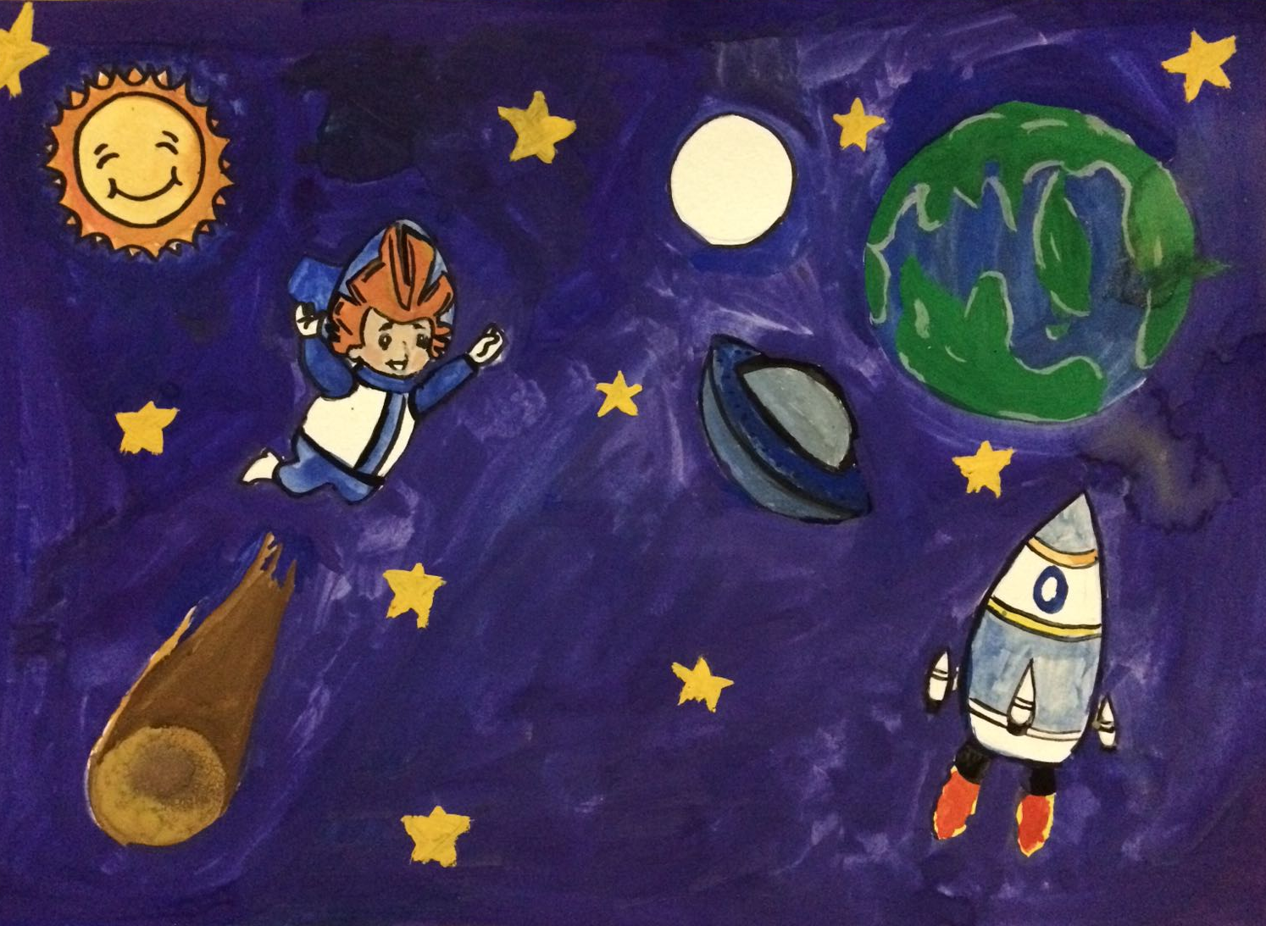
На этой неделе наши воспитатели предложили нам и нашим родителям узнать о космосе!
Сначала мамы и папы прочитали нам энциклопедию «Занимательный космос. Мы узнали новые космические слова и рассмотрели красивые картинки. Потом выполнили самую настоящую космическую онлайн зарядку!

Slide 3
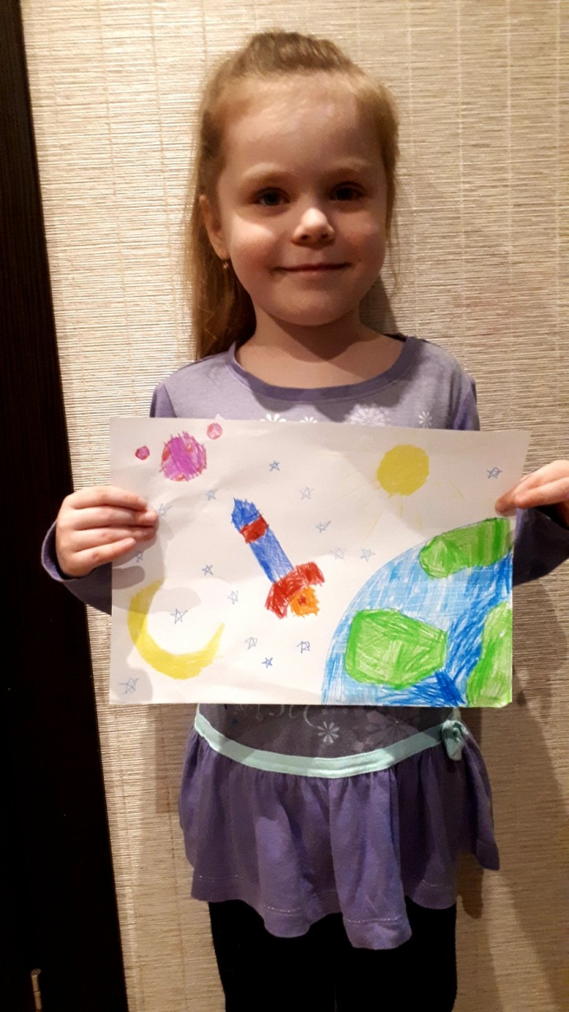
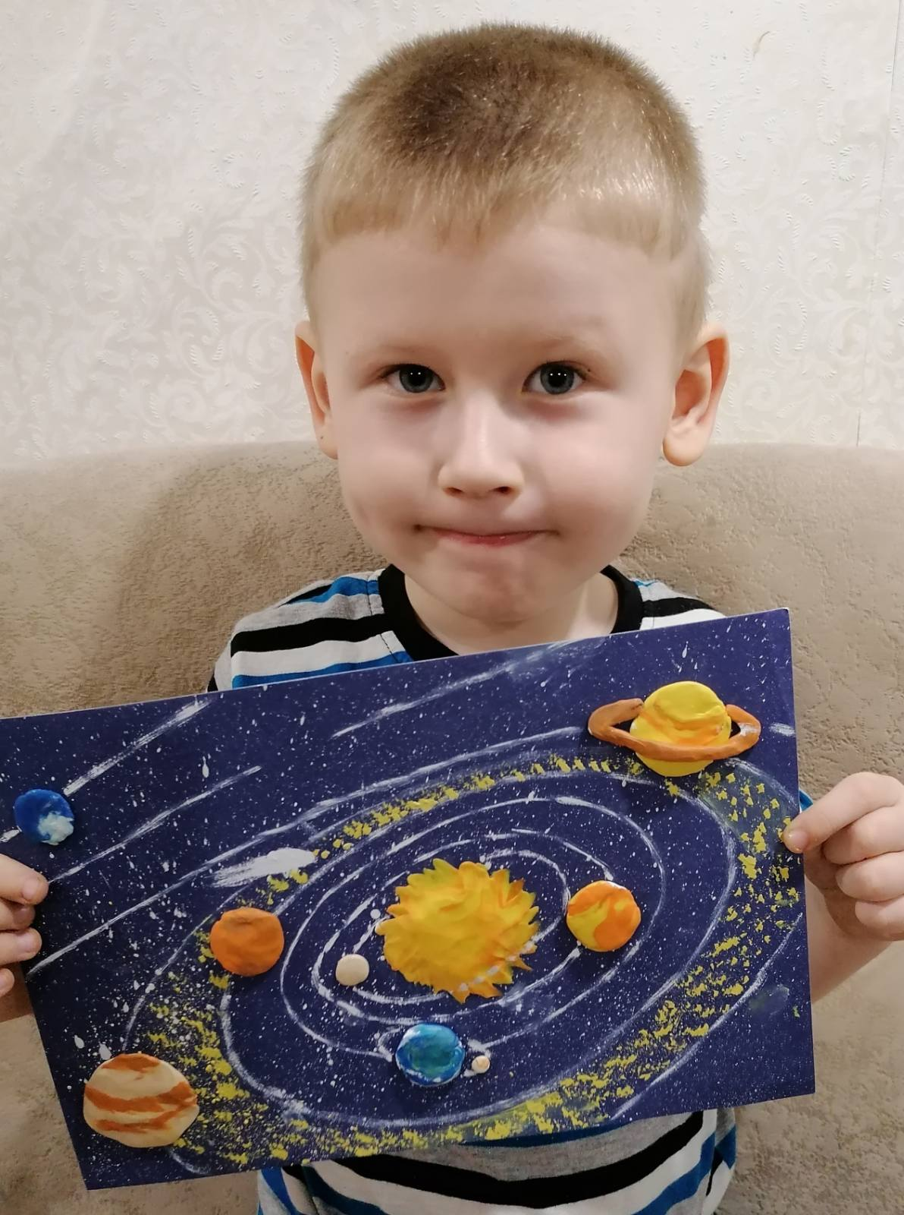
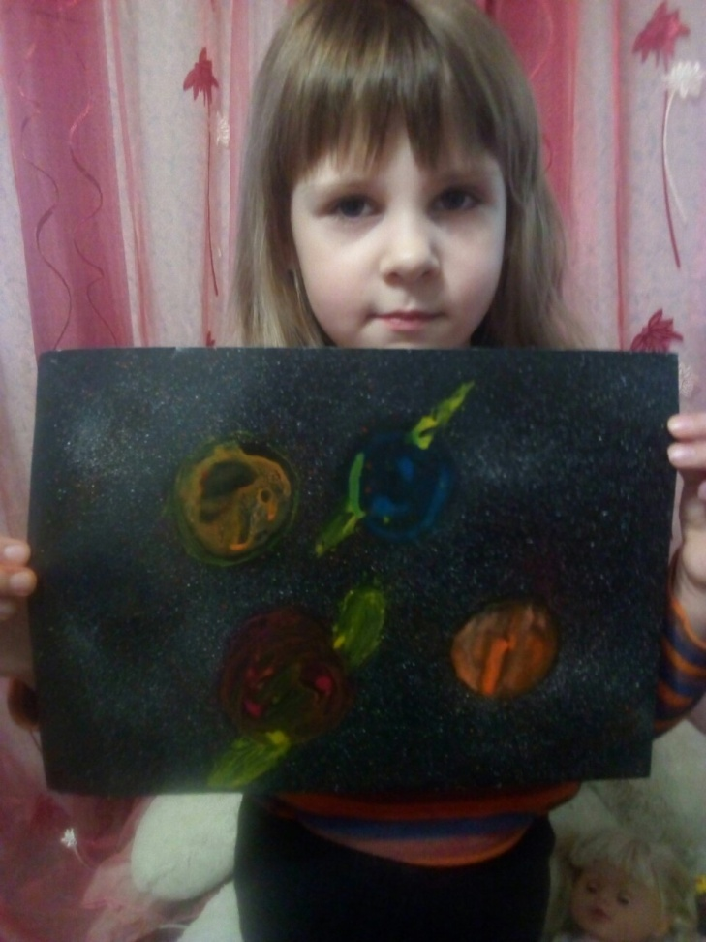
Затем мы получили послание нарисовать самый настоящий космический рисунок

Slide 4
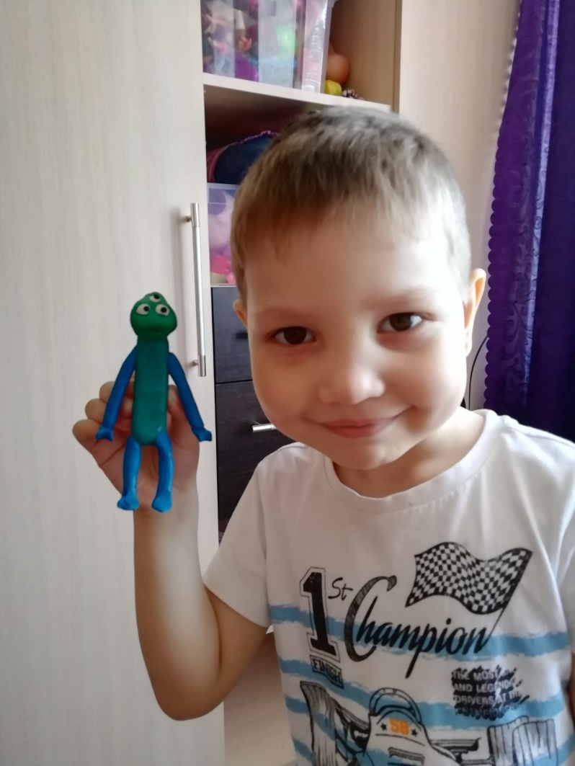
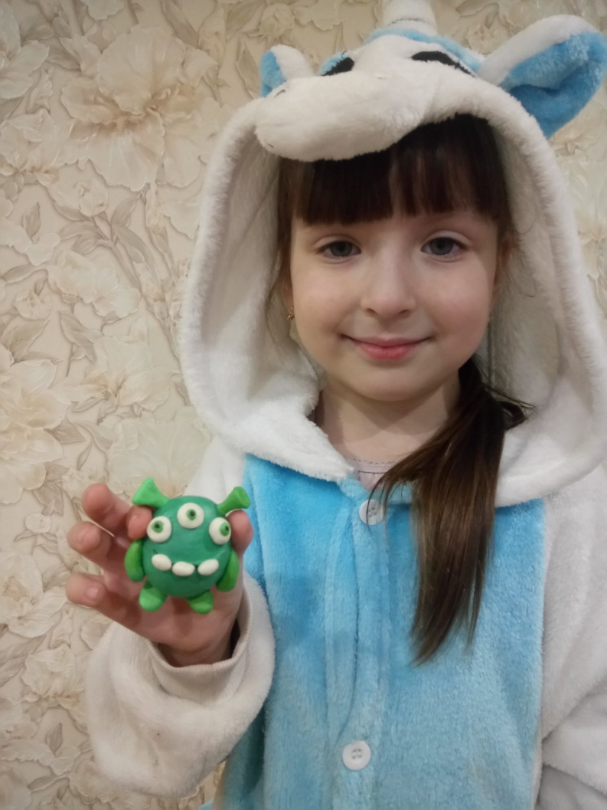
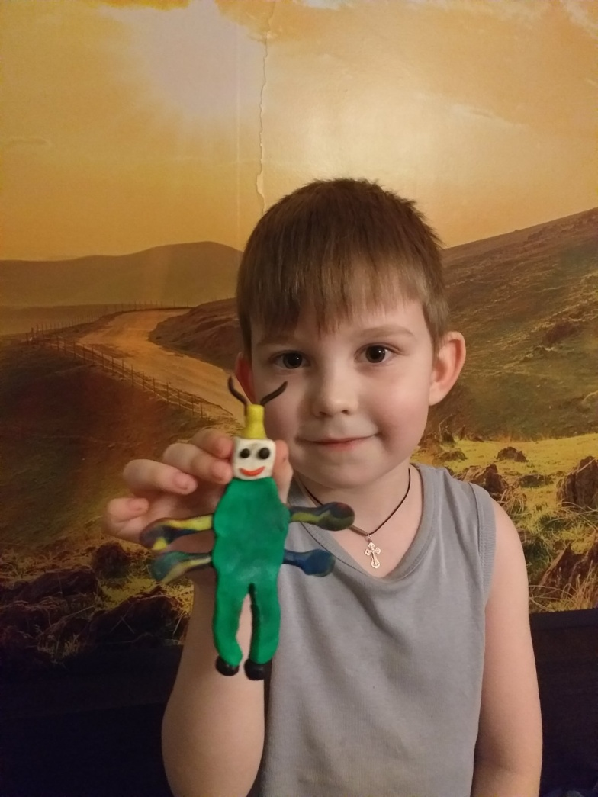
В космосе нам предстояло слепить себе друга инопланетянина

Slide 5
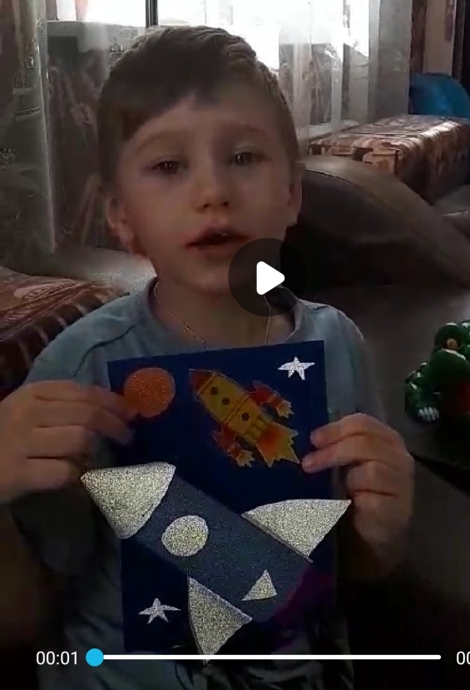
Мы разучили космические стихи, подготовили номера и устроили самый настоящий онлайн концерт!
Было очень здорово!

